Slide 1

Site WebMeteo com Inteligência Artificial
Projeto realizado por:
→ Edgar Mendes nº2201698
→ João Oliveira nº2201705
Sob orientação de:
→ Professor Doutor João Pereira
→ Professor Doutor Rui Monteiro
1

Slide 2
Tópicos
01
Introdução
02
Enquadramento teórico
03
Ferramentas utilizadas
04
Construção e treino da rede neuronal
05
Website desenvolvido
06
Análise de resultados
07
Conclusão

Slide 3

01. Introdução
A meteorologia é uma área multidisciplinar que influencia todas as pessoas e as suas decisões
As previsões podem melhorar exponencialmente com o uso de técnicas de Machine Learning
Este projeto visa obter uma melhor previsão a curto prazo
3

Slide 4
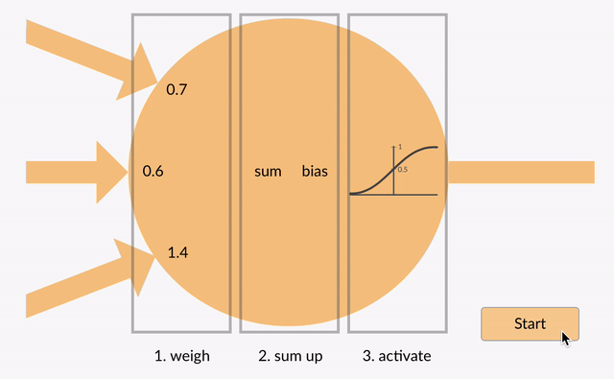
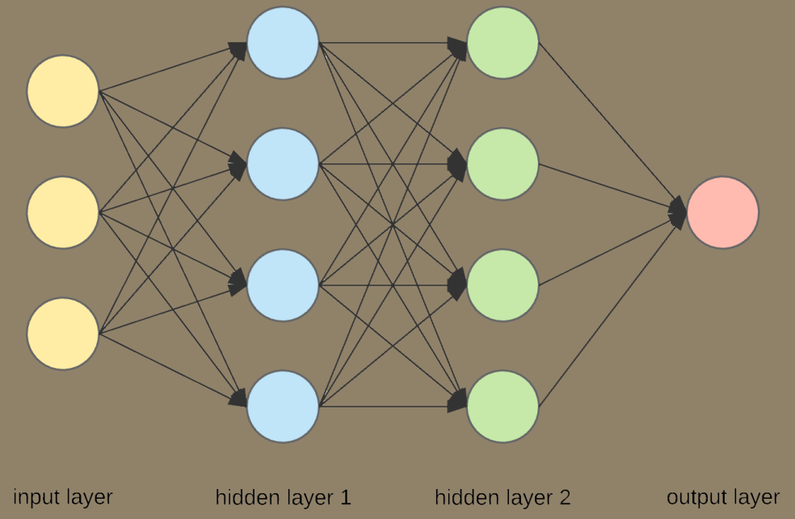
02. Enquadramento teórico
O neurónio artificial
Rede neuronal em Deep Learning

Slide 5
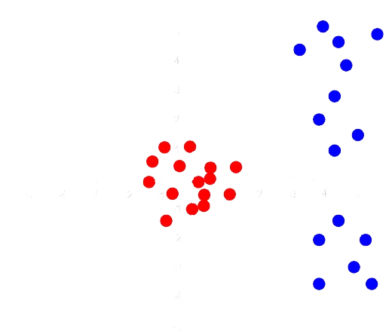
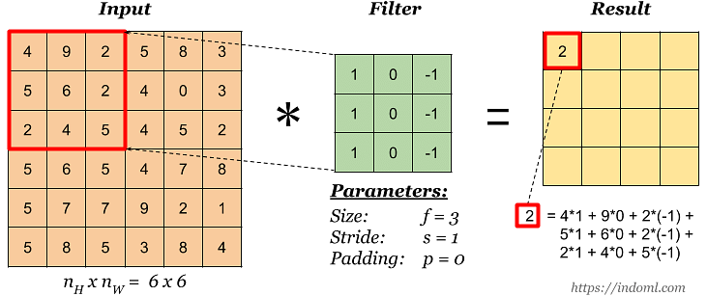
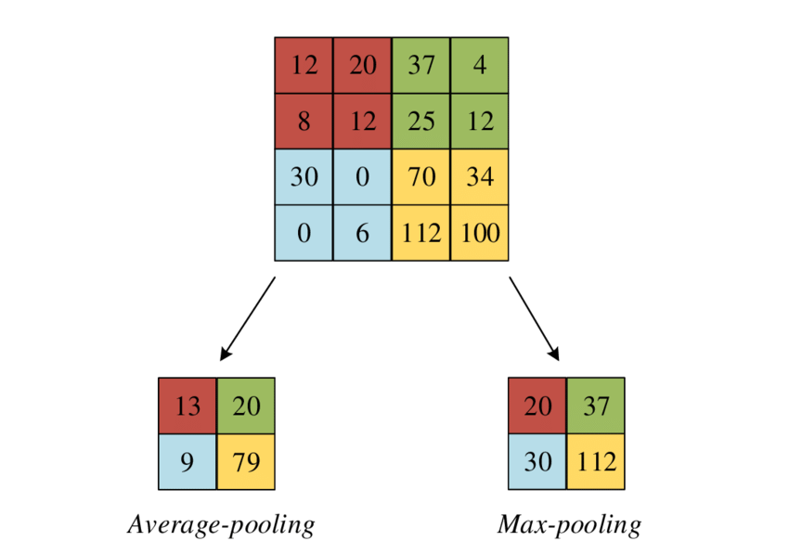
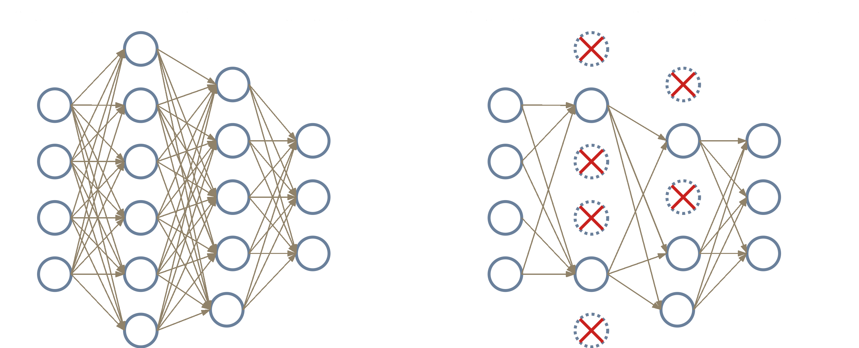
02. Enquadramento teórico
Batch Normalization Layer
Convolutional Layer
Pooling Layer
Dropout Layer

Slide 6






03. Ferramentas utilizadas
Vue.js
Tensorflow
GitHub
→ Framework baseada em HTML, CSS e JavaScript
→ Plataforma de gestão e controlo de versões
Visual Studio Code
→Framework em Python focada em Machine Learning
→ IDE com grande extensibilidade e terminal integrado
Flask
Jupyter Notebook
→Framework em Python focada em Web Developement
→ IDE com suporte a células

Slide 7
04. Construção e treino da rede neuronal
Recorte por distritos
Foco na coerência
Obtenção dos dados
Normalização dos dados
Data augmentation
Classe 0 | Classe 1 | Classe 2 | Classe 3 | Classe 4 | Classe 5 | Classe 6 a 100
21592 | 408 | 168 | 16 | 0 | 8 | 0

Slide 8
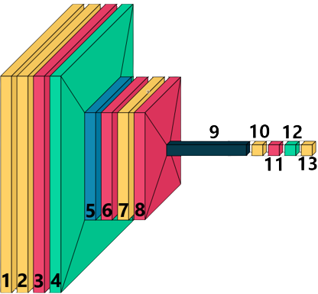
04. Construção e treino da rede neuronal
Rede neuronal focada em:
→Alta capacidade de generalização
→Boa precisão
→Computacionalmente eficaz
1. Conv2D
2. Conv2D
3. BatchNormalization
4. Dropout
5. MaxPooling2D
6. BatchNormalization
7. Conv2D
8. BatchNormalization
9. Flatten
10. Dense
11. BatchNormalization
12. Dropout
13. Dense

Slide 9
Optimizer
Loss function
Callbacks
04. Construção e treino da rede neuronal
Adam
→ Learning rate dinâmico
→ Atualizações nos pesos baseados no ímpeto
→ Convergência rápida
Sparse Categorical Cross Entropy
→ Indicada para classificação multi-classe
→ Lida bem com datasets desequilibrados
→ Computacionalmente eficaz
→ Early Stopping
→ Model Checkpoint
→ TerminateOnNaN

Slide 10
04. Construção e treino da rede neuronal
1ª abordagem
2ª abordagem
3ª abordagem
4ª abordagem
04. Construção e treino da rede neuronal
→ Limite de 320 imagens por classe
→ Validation accuracy de 37,6%
→ Limite de 20 imagens por classe
→ Validation accuracy de 28,95%
→ Tamanho das imagens reduzido para 100 pixels
→ Validation accuracy de 100%
→ Treino com duas etapas
→ Treino para várias horas
→ Validation accuracy de 88,89%, 87,5% e 95,5%

Slide 11
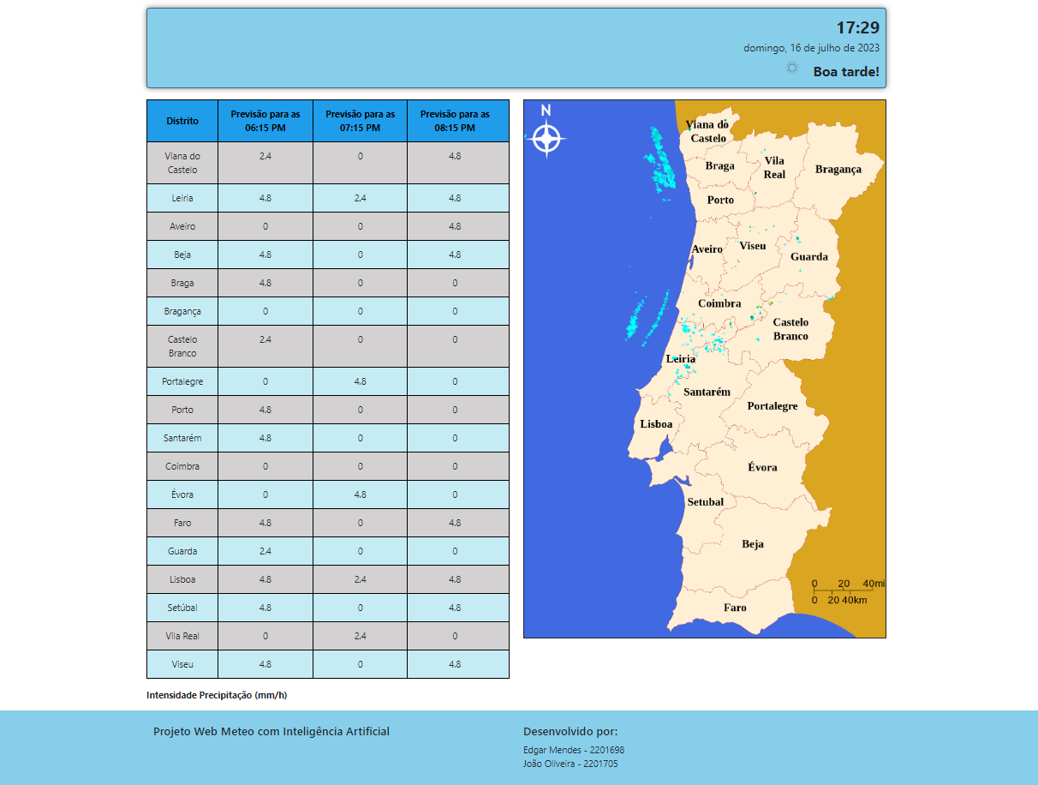
05. Website desenvolvido
→ Faz a previsão para as próximas três horas
→ Faz a previsão para todos os distritos
→ Os dados e a imagem do radar são atualizadas a cada 10 minutos

Slide 12



05. Website desenvolvido
WebMeteo
Flask API
Website do IPMA
A cada 10 minutos
Imagem atual dos radares
Previsões e imagem
Previsão
Para cada hora
Para cada distrito

Slide 13
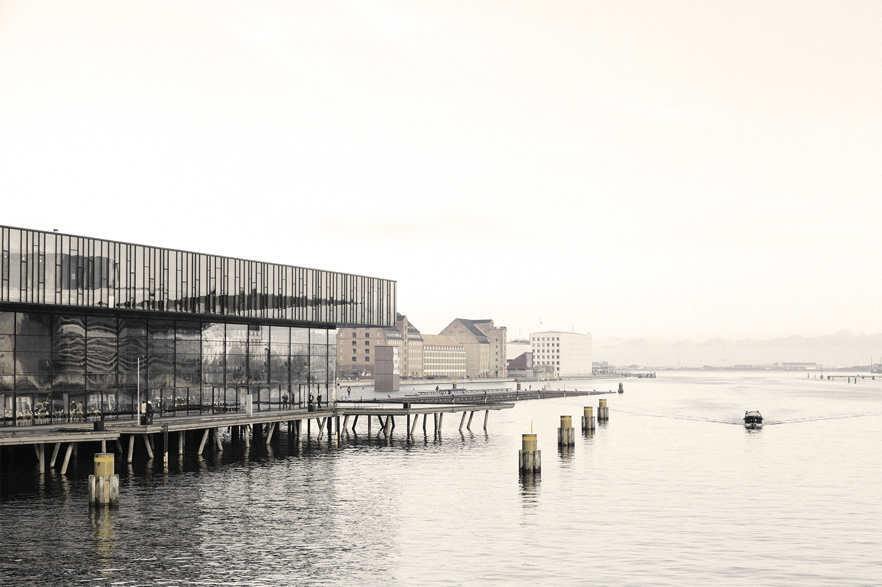

Pontos negativos
Pontos positivos
06. Análise de resultados
→ A rede não apresenta capacidades para fazer uma previsão correta em dias de chuva intensa
→ Foi possível obter uma previsão estável apesar da carência de dados

Slide 14
07. Conclusão
Ótima estrutura e grande escalabilidade
Apresentará uma grande imprecisão em épocas de chuva intensa
Com um dataset mais completo tornar-se-á uma ferramenta muito útil

